Slide 1
Раздел 2. Объектный подход к разработке ПО
Глава 16. Полиморфизм и виртуальные функции

Slide 2
Условие:
Написать программу, реализующую работу с двумя классами - X и Y.
В классе X описать конструктор для ввода данных, а также защищенное вещественное поле k.
Создать класс Y, который является открытым наследником класса X. В классе Y описать конструктор для ввода данных, а также вещественное поле z и дружественную функцию Write, которая будет выводить на экран следующую информацию: числа k, z, и их сумму с тремя знаками после запятой.
В главной программе произвести ввод/вывод данных объекта класса Y.

Slide 3
§16.1 Перегрузка функций
В С++ допускается наличие нескольких одноименных функций, выполняющих аналогичные действия над данными разных типов. Например:
int max (int,int);
float max(float,float);
…
cout<<max(5,8)<<“ “<<max(12.5,10.8);

Slide 5
§16.1 Перегрузка функций
Полиморфизм – свойство, позволяющее использовать одно имя для обозначения действий, общих для родственных классов (многообразие форм).
1. Статический полиморфизм –
перегрузка функций.
2. Динамический полиморфизм –
виртуальные функции.

Slide 6
§16.2 Виртуальные функции
Язык С++ обеспечивает механизм для вызова функции производного класса в случае, если доступ к объекту осуществляется через указатель или ссылку на базовый класс.
Для этого используются виртуальные функции (virtual).

Slide 7
§16.2 Виртуальные функции
Функция производного класса замещает (overriding) функцию базового класса.
Если функция однажды была объявлена как virtual, то она остается такой на любом более низком уровне иерархии.
Виртуальная функция не может быть статической.

Slide 8
§16.2 Виртуальные функции
Переопределенная функция должна иметь тот же прототип, что и виртуальная функция базового класса.
Иначе она скрывает соответствующую функцию базового класса.

Slide 9
Пример 1

Slide 10
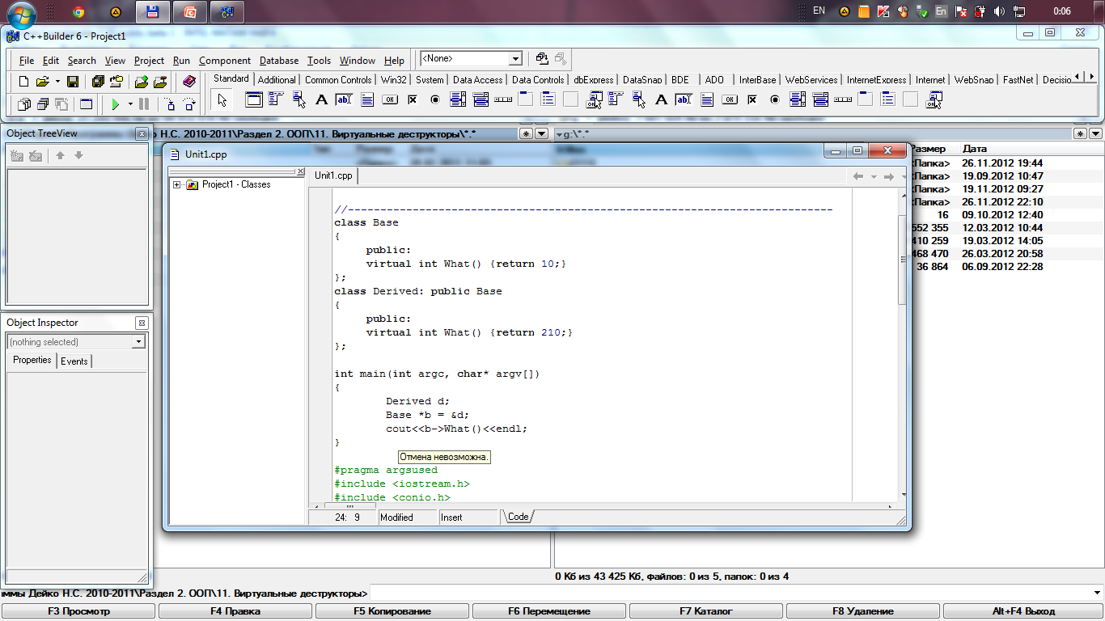

Slide 11
Пример 2

Slide 12
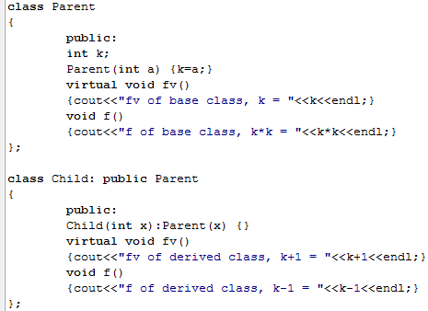
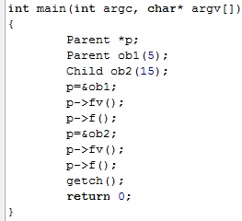

Slide 13
§16.3 Полиморфизм и позднее связывание
Статический и динамический варианты полиморфизма относят к следующим понятиям – раннее и позднее связывание.

Slide 14
§16.3 Полиморфизм и позднее связывание
Ранее связывание касается событий этапа компиляции программы, таких как:
настройка при вызове обычных, перегружаемых, невиртуальных или дружественных функций.
Вся адресная информация известна при компиляции.
Достоинством является высокое быстродействие выполнимых программ.

Slide 15
§16.3 Полиморфизм и позднее связывание
Позднее связывание (отложенное, динамическое) касается событий, происходящих в процессе выполнения программы.
Адреса вызываемых функций до начала выполнения неизвестны.

Slide 16
§16.3 Полиморфизм и позднее связывание
Реализация:
1. Строится таблица адресов виртуальных методов (ТВМ).
2. Каждый объект класса содержит скрытый указатель на эту таблицу.
3. Компилятор автоматически вставляет в конструктор класса фрагмент кода, который инициализирует этот указатель.
4. При вызове виртуальной функции ее адрес извлекается из таблицы.

Slide 17
§16.4 Виртуальные деструкторы
Если класс содержит виртуальную функцию, то его деструктор обязан быть виртуальным и иметь реализацию.
Поэтому все деструкторы производных классов станут виртуальными.
Конструкторы объявлять виртуальными нельзя.

Slide 18
§16.4 Виртуальные деструкторы
При этом если явно вызвать оператор delete для разрушения указателя базового класса на объект производного, то будет вызван деструктор производного класса, а не базового.
Деструктор базового класса автоматически выполнится после производного.

Slide 19
Пример программы

Slide 20
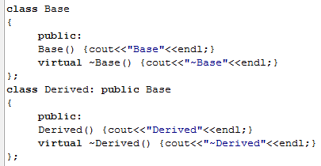
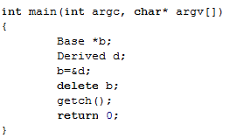
~Derived ~Base

Slide 21
§16.5 Абстрактные классы
Виртуальная функция называется чистой (pure), если она определена только как спецификатор интерфейса,
т.е. не имеет реализации. Прототип:
virtual тип Имя_функции(параметры) = 0;
Предполагается, что чисто виртуальная функция определяется в производных классах.

Slide 22
§16.5 Абстрактные классы
Класс, который содержит хотя бы одну чисто виртуальную функцию, называется абстрактным.
Он может использоваться только как базовый класс для производных.
Например:
Фигура -> Квадрат
Фигура -> Окружность
Фигура -> Треугольник

Slide 23
§16.5 Абстрактные классы
Невозможно создать объект абстрактного класса.
А.К. не может использоваться в качестве аргумента или типа возврата.
А.К. нельзя использовать в явном преобразовании типов.
Можно использовать ссылку на А.К.
Класс, производный от А.К. (конкретный) должен определить все чисто виртуальные функции.

Slide 24
Пример программы

Slide 25

